Slide 1
系統晶片設計實習
“推箱子益智遊戲” - 期末專題報告
電子四甲 - C109112162 – 朱梓福
電子四甲 - C109112174 - 李洋誠
Notes:
ID=d924773e-9a16-4d6d-9803-8cb819e99682 Recipe=text_billboard Type=TextOnly Variant=0 FamilyID=AccentBoxWalbaum_Zero

Slide 2

需求
效能:
Baud Rate : 115200bps
Board Clk : 100MHz
硬體 :
ZYNQ-7000 xc7z020clg484-1
程式 :
C (SDK執行)
C# (Windows平台執行)
軟體 :
Vivado 2018.3
Vivado SDK 2018.3
Visual studio 2022
介面:
UART (PS-PC)
AIX (PL-PS)

Slide 3
遊戲規則-大綱
遊戲目標：將所有箱子「推動」到指定目的地則完成關卡。
移動方式：玩家只能在沒有阻礙物(如牆壁)的情況下，上、下、左、右的移動 。
推箱限制：箱子只能被「推」，並且玩家不能同時推動兩個或以上的箱子。

Slide 4
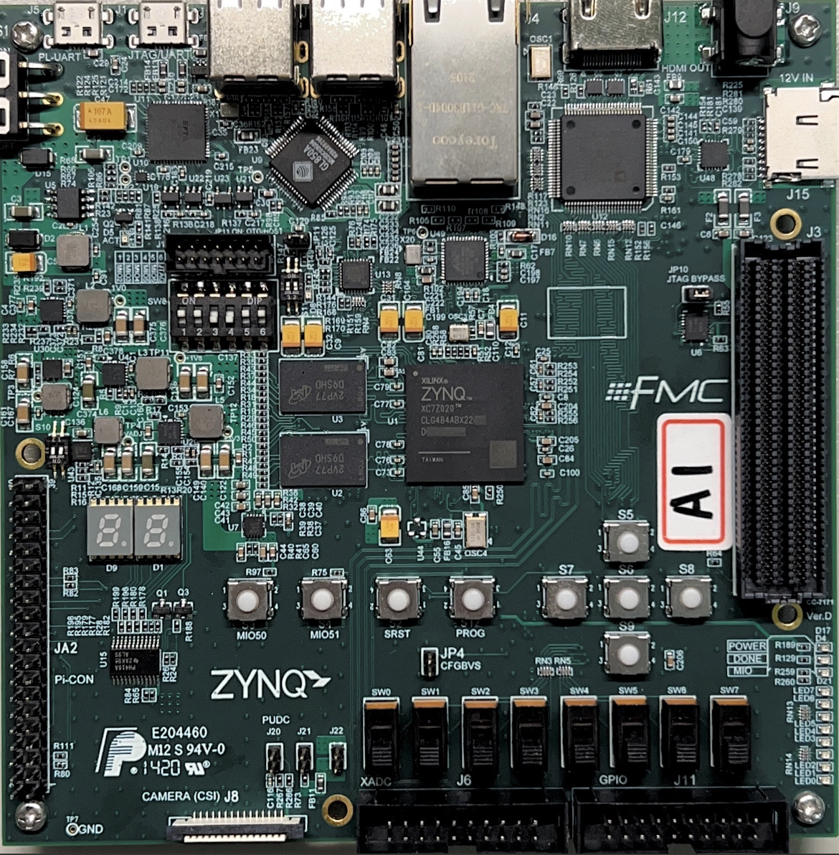
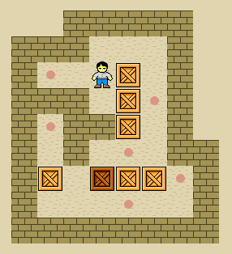

硬體按鍵對應遊戲功能
上
左
右
上
下
左
右
下
重置遊戲按鈕
LED剩餘箱子數量

Slide 5
架構圖
GPIO_0
interrupt
Button
遊戲機制
+
UART資料傳輸
AXI
interconnect
GPIO_1
8bits LED
UART_PS
PL端
PS端

Slide 6
驗收說明
功能 | 驗收方式
開始遊戲 | 當程式燒錄至「EGO板子」或「按下重置按鈕」，傳輸初始化的地圖到PC
UART傳輸地圖資料至PC | 確認UART傳輸內容「地圖資料」+ 「遊戲結束判斷狀態」(可用ASCII方便偵錯)
PC上繪製出遊戲畫面 | 透過「C#」將PS中UART傳來的資料解碼，繪製出遊戲畫面
顯示「未擺放」位置的數量 | EGO燒錄後， LED以二進制顯示「剩餘」箱子的數量。箱子的初始數量為「6」
控制人物角色移動 | 按下「上下左右」對應按鈕後，會「觸發中斷」並更改地圖陣列的資訊，並於PC端的畫面上顯示對應的變化
按鈕觸發中斷執行 | 「人物移動」和「重新遊玩」按鈕被按下時，遊戲中斷並執行對應動作
LED顯示剩餘箱子數量 | 當箱子擺放在目的地上時箱子數量減少，LED上的二進置數值隨著減少
遊戲完成判斷 | 當地圖上「都沒有」箱子的時候，UART傳輸「完成通關狀態」的數值
PC顯示通關文字視窗 | 從PS中UART傳來的「遊戲狀態」解碼，判斷是否顯示遊戲通關的文字視窗
「遊玩中」重新遊玩遊戲 | 按下「重置按鈕」後，回復到初始地圖以及LED顯示初始箱子數量
「通關後」重新遊玩遊戲 | 通關後可以按下「上下左右」來重新遊玩地圖，而重置按鈕則是退出遊戲

Slide 7
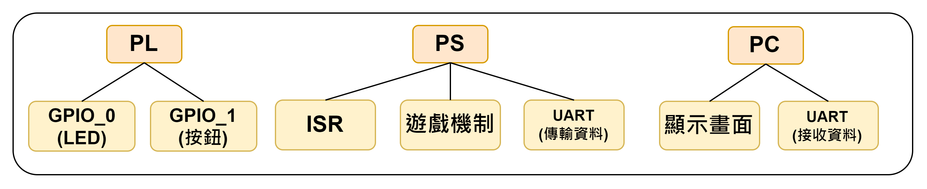
BreakDown

Slide 8
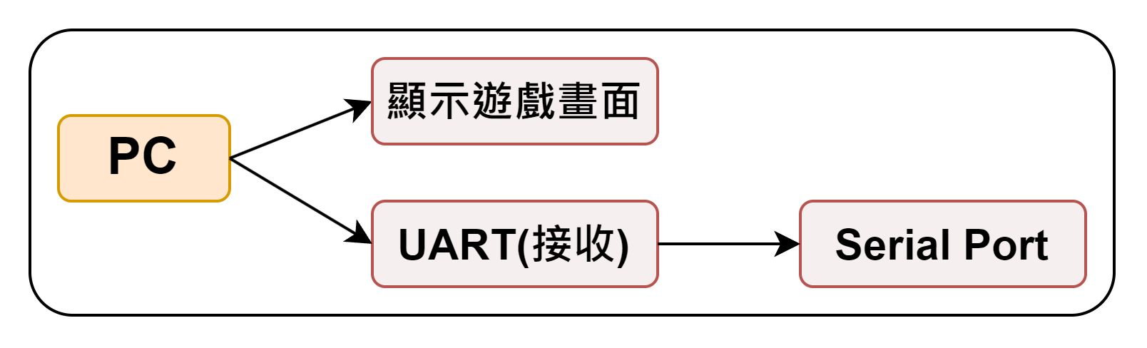
BreakDown-PC

Slide 9
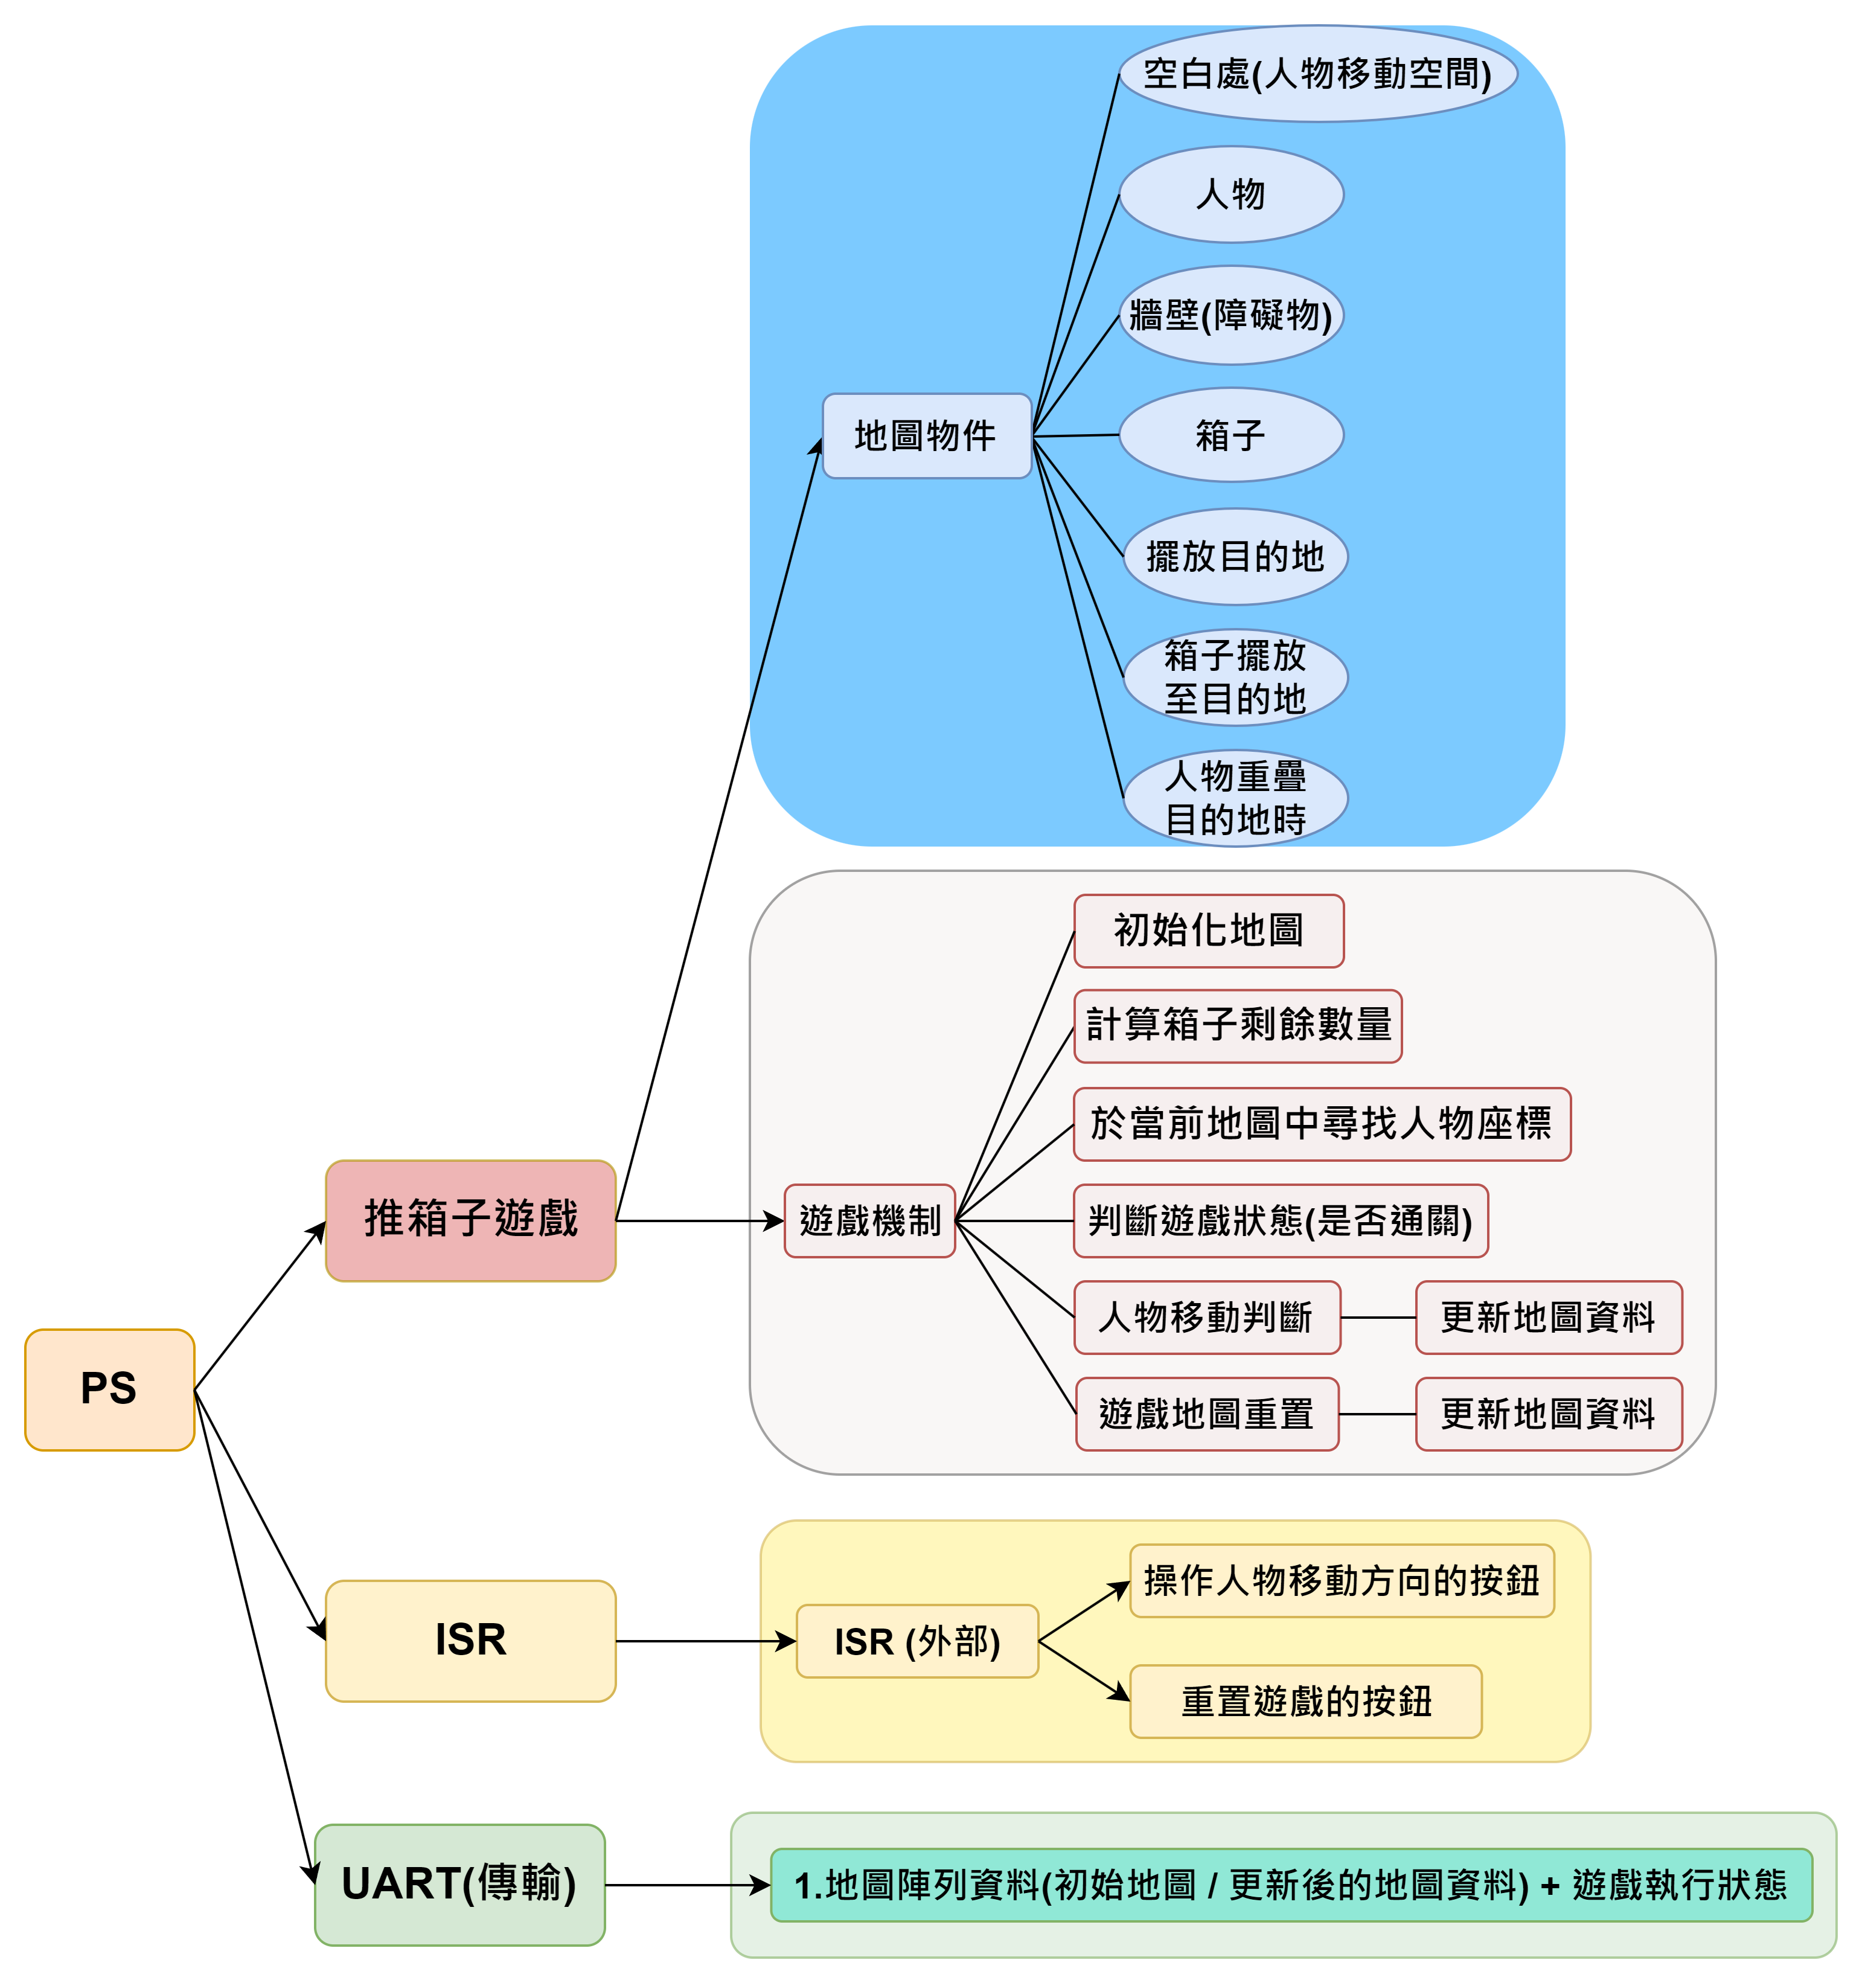
BreakDown-PS

Slide 10
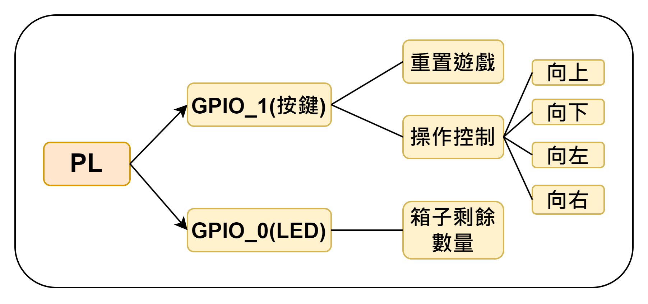
BreakDown-PL

Slide 11
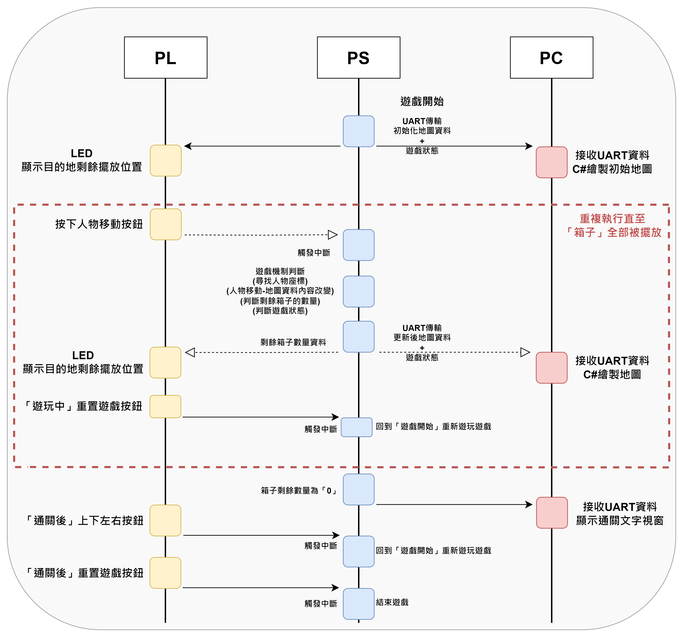
MSC

Slide 12
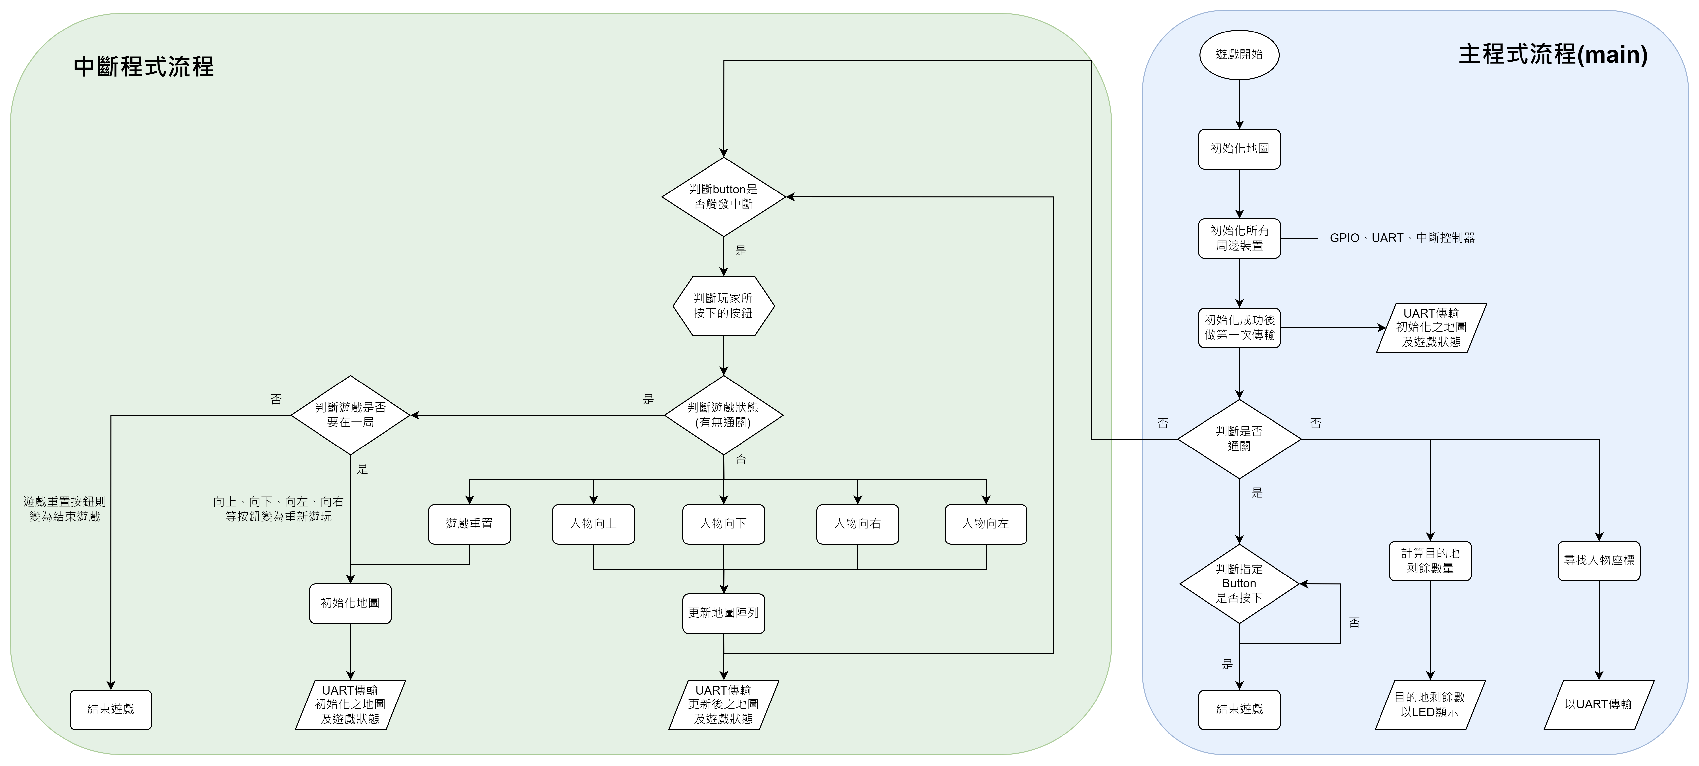
流程圖

Slide 13
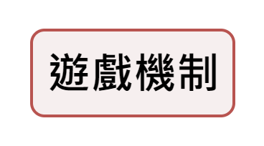
API-PS
名稱 | 初始化地圖 Initial_Map();
輸入 | init_map //初始地圖資料
參數 | Int i; //給for迴圈使用的地圖高度參數 Int j; //給for迴圈使用的地圖寬度參數
輸出 | map
功能 | 提供地圖初始化時的資料

Slide 14
API-PS
名稱 | 計算箱子剩餘數量 Remaining_Box(&Remaining_Box_led, map);
輸入 | map //當前地圖資料
參數 | Int i; //for迴圈使用的地圖高度參數 Int j; //for迴圈使用的地圖寬度參數 int cnt_data; //儲存for迴圈中剩餘箱子的數量
輸出 | *Remaining_Box_Total
功能 | 計算當前地圖中剩餘箱子的數量

Slide 15
API-PS
名稱 | 在地圖中搜尋人物座標 Find_Person_Coordinates(&Person_X, &Person_Y, map);
輸入 | map //當前地圖資料
參數 | u16 i; //for迴圈使用的地圖高度參數 u16 j; //for迴圈使用的地圖寬度參數 int X_Coordinate; //儲存人物在地圖中的X座標 int Y_Coordinate; //儲存人物在地圖中的Y座標
輸出 | int *X int *Y
功能 | 於當前地圖中搜尋人物的座標

Slide 16
API-PS
名稱 | 判斷遊戲狀態 Judge_Game_State(&Sokoban_Game_State, map);
輸入 | map //當前地圖資料
參數 | u16 i; //for迴圈使用的地圖高度參數 u16 j; //for迴圈使用的地圖寬度參數 int State_Result; //儲存遊戲狀態判斷的結果
輸出 | Int *Sokoban_Game_State
功能 | 於當前地圖中判斷遊戲狀態(是否通關)
16

Slide 17
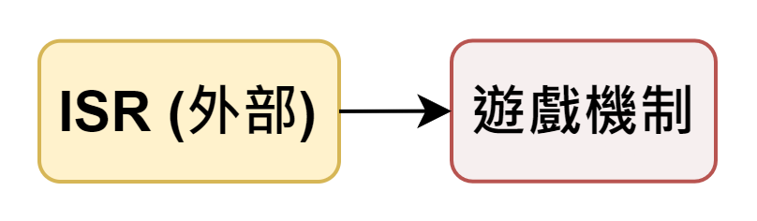
API-PS
名稱 | 人物移動判斷
輸入 | btn_value //對應按鈕的數值
參數 | Move_[對應方向](map, Person_X, Person_Y); //人物作出對應移動，並更新地圖 Judge_Game_State(&Sokoban_Game_State, map); //判斷遊戲狀態 Uart_SendData(&Uart_PS_1); //呼叫UART傳輸資料
輸出 | Map、Sokoban_Game_State
功能 | 觸發中斷呼叫人物移動函示和判斷遊戲狀態
17

Slide 18
API-PS
名稱 | 遊戲重置
輸入 | btn_value //對應按鈕的數值
參數 | Game_Reset(map, init_map); //更新地圖，將其回復到初始化地圖 Judge_Game_State(&Sokoban_Game_State, map); //判斷遊戲狀態 Uart_SendData(&Uart_PS_1); //呼叫UART傳輸資料
輸出 | Map Sokoban_Game_State
功能 | 觸發中斷呼叫初始化地圖函示和判斷遊戲狀態

Slide 19
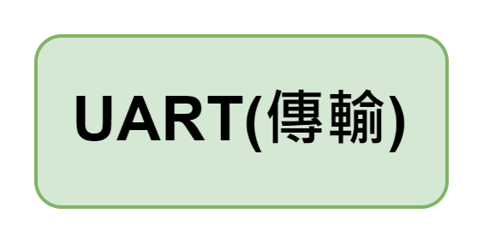
API-PS
名稱 | UART(傳輸資料) Uart_SendData(void *InstancePtr)
輸入 | XUartPs Uart_PS_1; //使用UART的指標位置 Map //當前的地圖資料 Sokoban_Game_State //當前遊戲狀態
參數 | //將地圖二維轉為一維陣列 MapToArray(TransmitBuffer, map, Sokoban_Game_State); volatile static u32 ByteSend = 0; //計算UART傳輸了多少Byte TotalByteSend = 0; //儲存UART總共傳輸多少Byte
輸出 | static u8 TransmitBuffer[73]; //UART要傳輸的資料
功能 | 將「二維」地圖轉換成「一維」陣列並加上遊戲狀態，透過UART傳輸至PC端

Slide 20
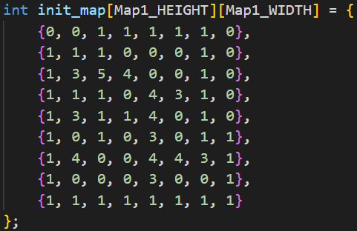
1.UART傳輸內容- [地圖陣列] + [遊戲狀態]
0: 空白處(人物可移動空間)
1: 牆壁(障礙物)
3: 擺放目的地
4: 箱子
5: 人物(人物位於空白處上)
8: 人物(人物位於目的地上)
7: 箱子擺放在目的上
初始地圖陣列資料
UART傳輸: [地圖陣列] + [遊戲狀態]
地圖陣列:
每一個物件使用1次UART傳輸，因此傳輸完地圖每個物件共需要72次UART傳輸。
遊戲狀態:
(1)0 : 地圖上還有箱子未被擺放 , (2)1 : 完成所有擺放

Slide 21
本周詢問老師的問題
BreakDown和MSC上面的方塊需要一致
API功能描述需要修改，改成輸入input後執行甚麼，得到甚麼樣的結果。 怎麼去測試API可以得到預期想要的結果。
(3)
(4)

Slide 22
本周需改善的問題
(1) 可能需要加入UART的API敘述
(2)
(3)
(4)

Slide 23
本週遇到的問題

Slide 24
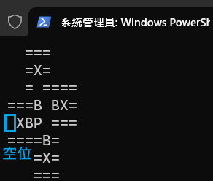
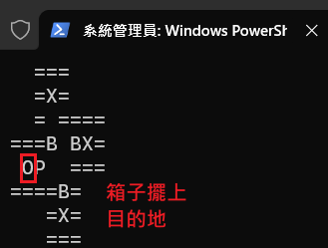
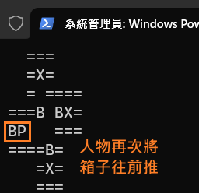
回答上週老師的問題
1. 當箱子推到目的地上時，可不可以再被人物推走
1.箱子尚未移動至目的地上
2.箱子移動至目的地上
3.箱子往前移動推開目的地
“ ”: 空白處(人物可移動空間)
“=”: 牆壁(障礙物)
“X”: 擺放目的地
“B”: 箱子
“P”: 人物
“O”: 箱子擺放在目的地上

Slide 25
API
類別 | LED
輸入 | Remaining_Box_led
功能 | LED以二進制顯示箱子數量
輸出 | LEDInst
類別 | Button
輸入 | BTNInst
功能 | 讀取Button按鈕的數值
輸出 | btn_value
類別 | UART
輸入 | u8 TransmitBuffer[73]
功能 | 傳輸指定暫存器中的地圖資料+遊戲狀態
輸出 | (u8*)&TransmitBuffer[TotalByteSend]

Slide 26
API
1.遊戲執行中(遊戲狀態未通關)
類別 | 操控人物
輸入 | btn_value
功能 | 觸發中斷、人物移動、刷新地圖陣列、更新遊戲狀態
輸出 | map、Sokoban_Game_State
類別 | 遊戲重置
輸入 | btn_value
功能 | 觸發中斷、地圖初始化、刷新地圖陣列、更新遊戲狀態
輸出 | map、Sokoban_Game_State
2.遊戲通關
類別 | 再次遊玩
輸入 | btn_value
功能 | 觸發中斷、地圖初始化、刷新地圖陣列
輸出 | map
類別 | 遊戲結束
輸入 | btn_value
功能 | 觸發中斷、遊戲結束
輸出 | X

